Slide 1
ONA TILI
6- sinf
MAVZU: RAVISHDOSH YASOVCHI QO‘SHIMCHALAR TALAFFUZI VA IMLOSI

Slide 2
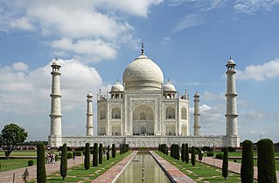
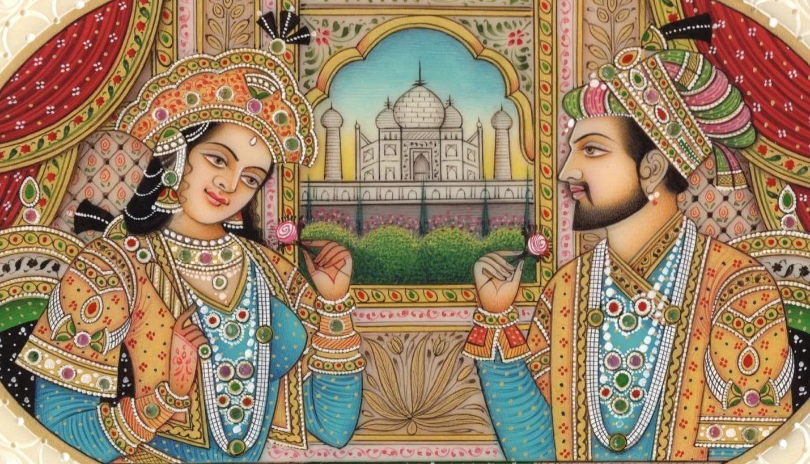
Matn bilan ishlash
Shohjahon hazin kayfiyatga berilgach, ko‘ngli qorong‘uligini na o‘yin-kulgu, na sayr-sayohat yorita olardi. Malika Mumtozmahal shohning ma’yusligini sezgach, uni xushnud etish uchun g‘azallar o‘qib, xayollarini yaxshilikka, ezgu ishlarga undardi. Malika dunyodan o‘tgach, unga bag‘ishlab shoh “Tojmahal”ni qurdirdi.

Slide 3
TOPSHIRIQ
Berilgan fe’llardagi ravishdosh qo‘shimchalarini aniqlang. Ularning talaffuzi va imlosiga e’tibor bering.
Chiqqach, kelgach, ekkach, aytgach, chiqquncha, kelguncha, ekkuncha, aytguncha, sig‘gancha, kelgancha, ekkancha, aytgancha, chiqqani, kelgani, ekkani, aytgani.

Slide 4
BILIB OLING!
Unli va jarangli undoshlar bilan tugagan fe’l asoslariga ravishdoshning -gach, - guncha, -gancha, -gani qo‘shimchalari qo‘shiladi.
sanagach
o‘qiguncha
kulgancha
yozgani

Slide 5
BILIB OLING!
Jarangsiz undosh bilan tugagan fe’l asoslariga bu qo‘shimchalar qo‘shilganda, -kach, -kuncha, -kancha, -kani shaklida talaffuz qilinsa ham, - gach, -guncha, -gancha, -gani tarzida yoziladi.
ketgach
qaytguncha
aytgancha
otgani

Slide 6
BILIB OLING!
Bu qo‘shimchalar faqat k undoshi bilan tugagan fe’l asoslariga qo‘shilib, -kach, -kuncha, -kancha, -kani holida; q undoshi bilan tugagan fe’l asoslariga qo‘shilib, -qach, -quncha, -qancha, -qani shaklida talaffuz qilinadi va shunday yoziladi.
tikkach
chiqquncha
boqqancha
ekkani

Slide 7
171- mashq
1.Ona kelar yo‘lda yugurib, Ko‘ringandan qizini so‘rab.
(Hamid Olimjon)
2. Orqa tomonda o‘tirgan Dilbar o‘zini tutolmay qiqirladi. (N. Aminov)

Slide 8
171- mashq
4.Taxtga chiqqach, adolat bilan ish tutibdi. (Ertakdan)
5. Shamol tinavermagach, tog‘ga chiqishni qoldirdi. (Tog‘ay Murod)

Slide 9
MOSINI TOP!
-guncha
-gani
tut
-qani
-kach
sig‘
-gach
-gancha
-kancha
-quncha
to‘l

Slide 10
Qaysi biri to‘g‘ri?
sog‘...
taq...
-gach
?
-gach
?
-qach
-qach

Slide 11
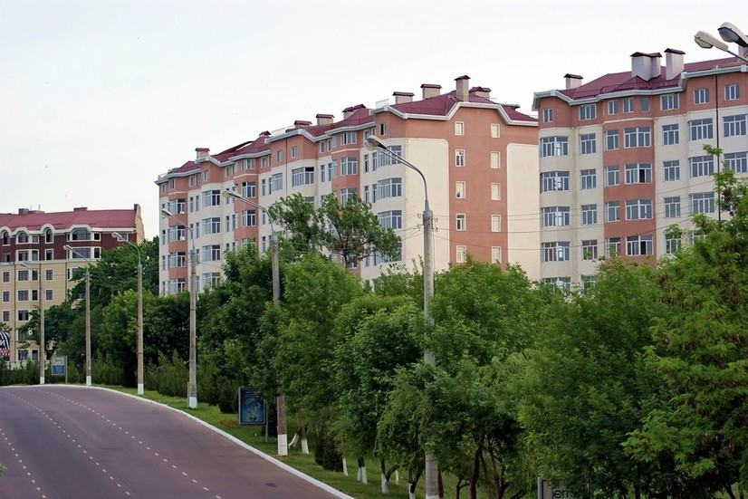
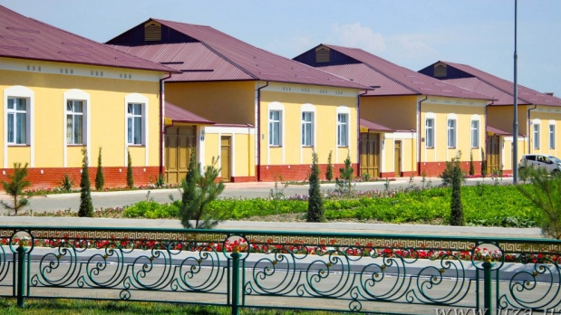
Mustaqil bajarish uchun topshiriq:
173-mashq. “Bizning qishloq (shahar)” mavzusida bog‘lanishli matn tuzing. Matnda ravishdoshlardan foydalaning. Ularni tahlil qiling.

